Slide 1
Google Analytics
360도 VR
컨텐츠 제작

Slide 2
03
컨텐츠 제작
^{3st} Session
1 | 시스템 구성도
2 | Unity 환경설정
3 | Oculus Go 환경설정

Slide 3



METRICS 01
시스템 구성도
Unity
인터럭션 추가
oculus 환경 설정
360도 카메라 촬영
영상 편집

Slide 4
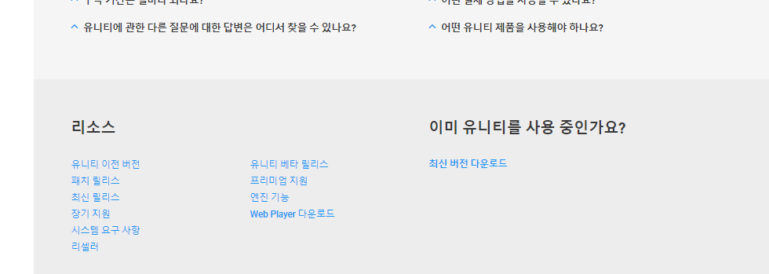
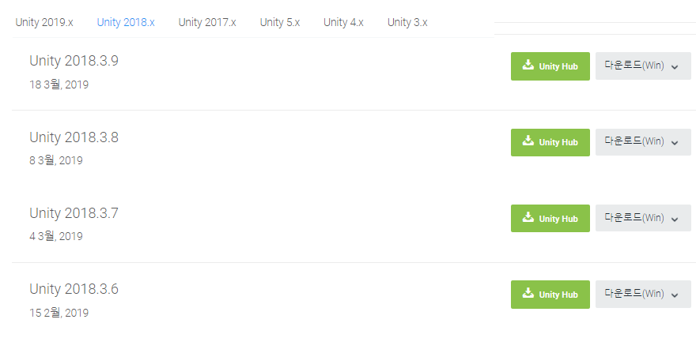
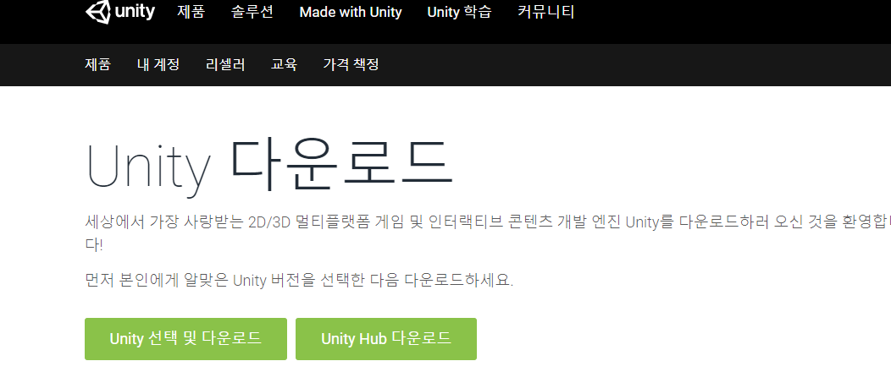
METRICS 2
순서
Unity 환경설정
유니티 버전은 2018.3.7f1 버전을 설치
클릭

Slide 5
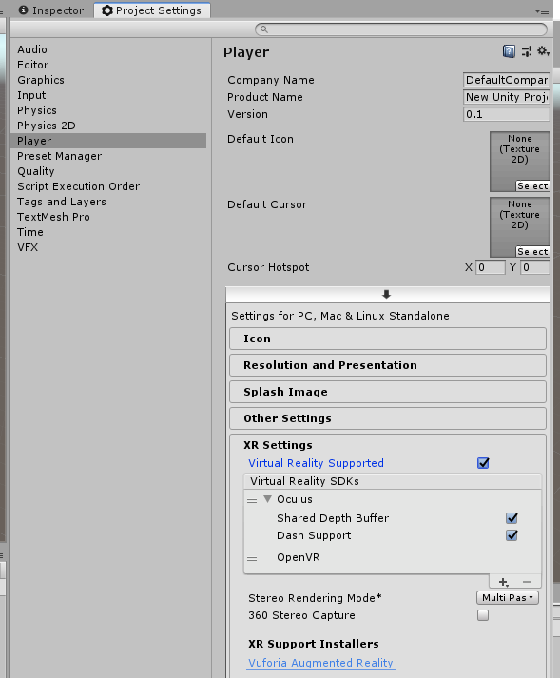
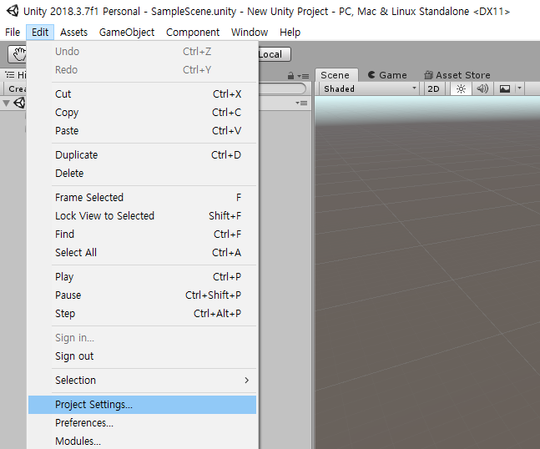
METRICS 2
Unity 환경설정

Slide 6
METRICS 2
순서
Unity 환경설정
유니티 버전은 2018.3.7f1 버전을 설치
클릭

Slide 7
METRICS 2
순서
Unity 환경설정
유니티 버전은 2018.3.7f1 버전을 설치
클릭

